Slide 1
Презентация
ПО ЛАБОРАТОРНОЙ РАБОТЕ № 2
дисциплина: Моделирование информационных
процессов тема: Исследование протокола TCP и алгоритма
управления очередью RED
Студент:Сулицкий Богдан Романович, 1032201388 Группа: НФИбд-02-20
Преподаватель: Королькова Анна Владиславовна

Slide 2
Цель работы
▶ Приобретение навыков моделирования сетей передачи данных, разработка сценариев. Исследовать протокол TCP и алгоритм управления очередью RED.

Slide 3
1. Пример с дисциплиной RED
Постановка задачи
Описание моделируемой сети:
▶ сеть состоит из 6 узлов;
▶ между всеми узлами установлено дуплексное соединение с различными пропускной способностью и задержкой 10 мс;
▶ узел r1 использует очередь с дисциплиной RED для накопления пакетов, максимальный размер которой составляет 25;
▶ TCP-источники на узлах s1 и s2 подключаются к TCP-приёмнику на узле
s3;
▶ генераторы трафика FTP прикреплены к TCP-агентам.

Slide 4
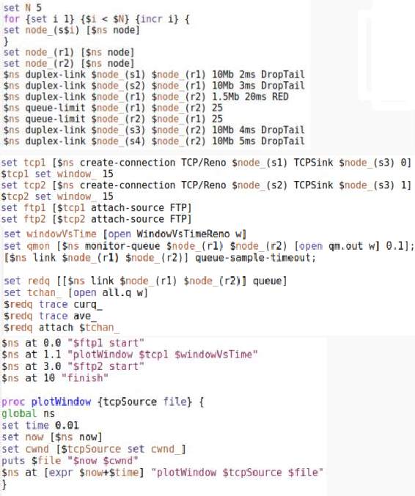
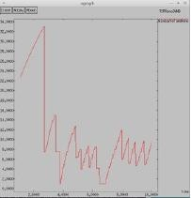
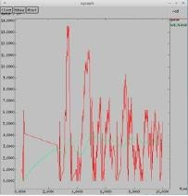
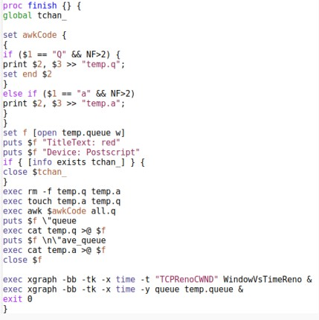
Реализация модели

Slide 5
Упражнение
▶ Измените в модели на узле s1 тип протокола TCP с Reno на NewReno, затем на
▶ Vegas. Сравните и поясните результаты.
▶ – Внесите изменения при отображении окон с графиками (измените цвет фона,
▶ цвет траекторий, подписи к осям, подпись траектории в легенде).

Slide 6
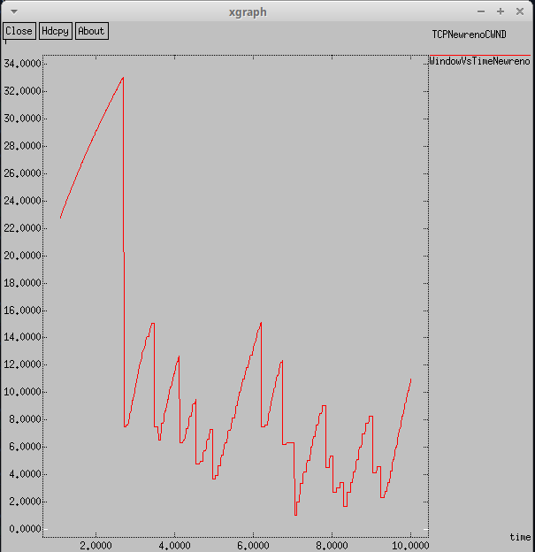
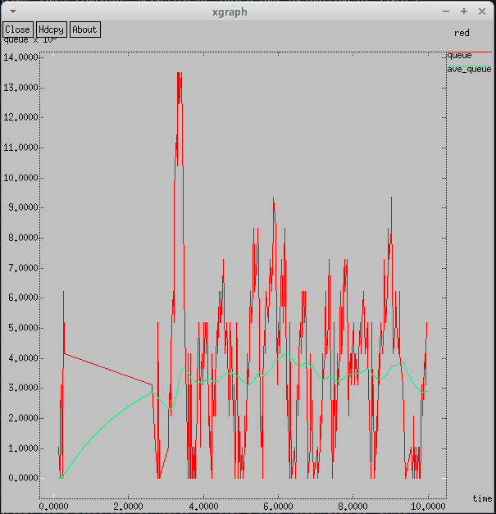
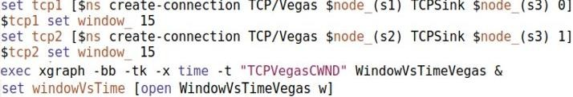
Реализация модели.

Slide 7
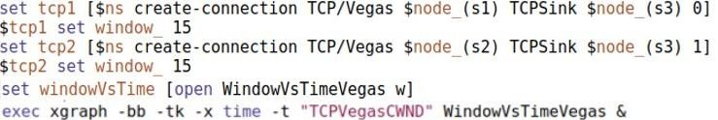
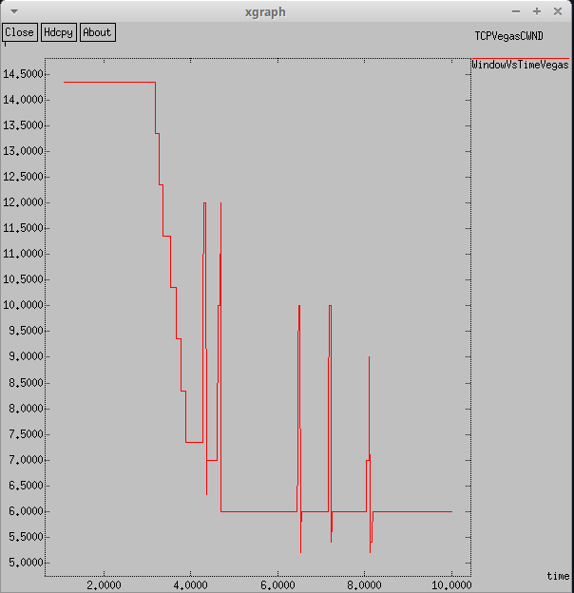
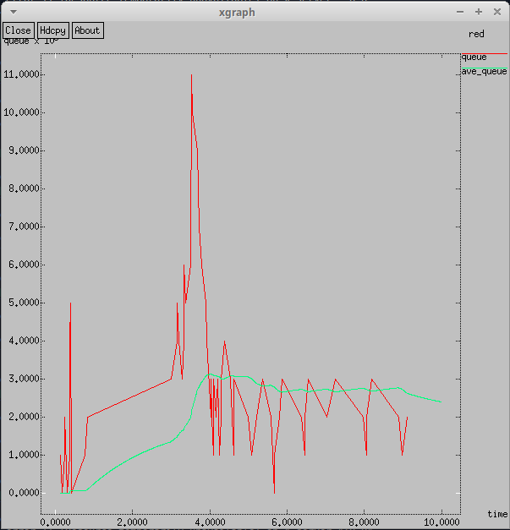
Реализация модели.

Slide 8
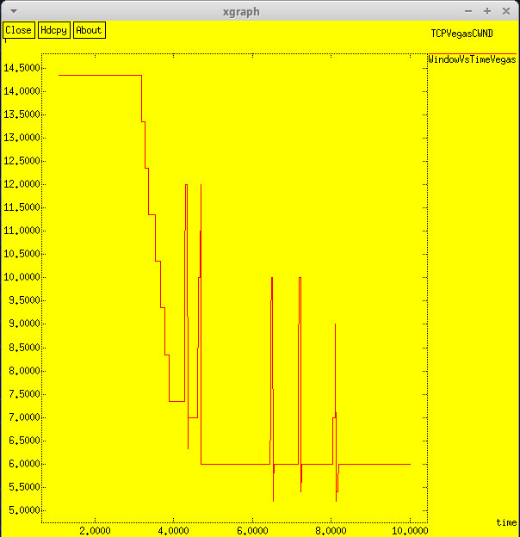
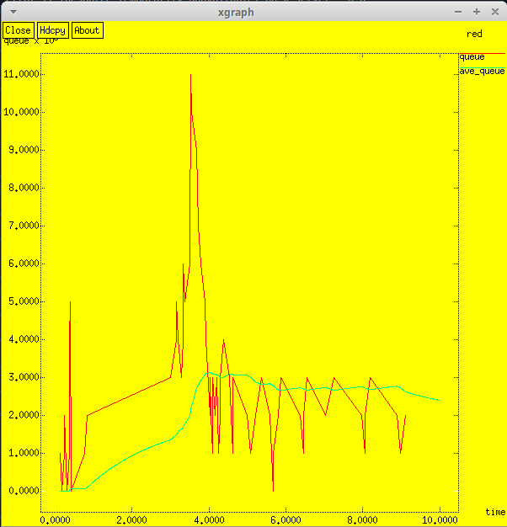
Реализация модели.

Slide 9
Заключение
▶ Приобрел навыки моделирования сетей передачи данных, разработка сценариев. Исследовал протокол TCP и алгоритм управления очередью RED.

